Slide 1

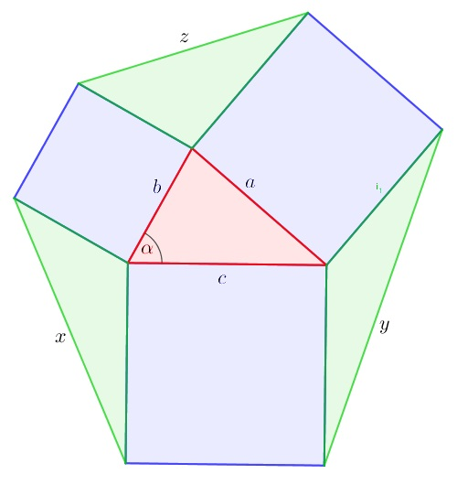
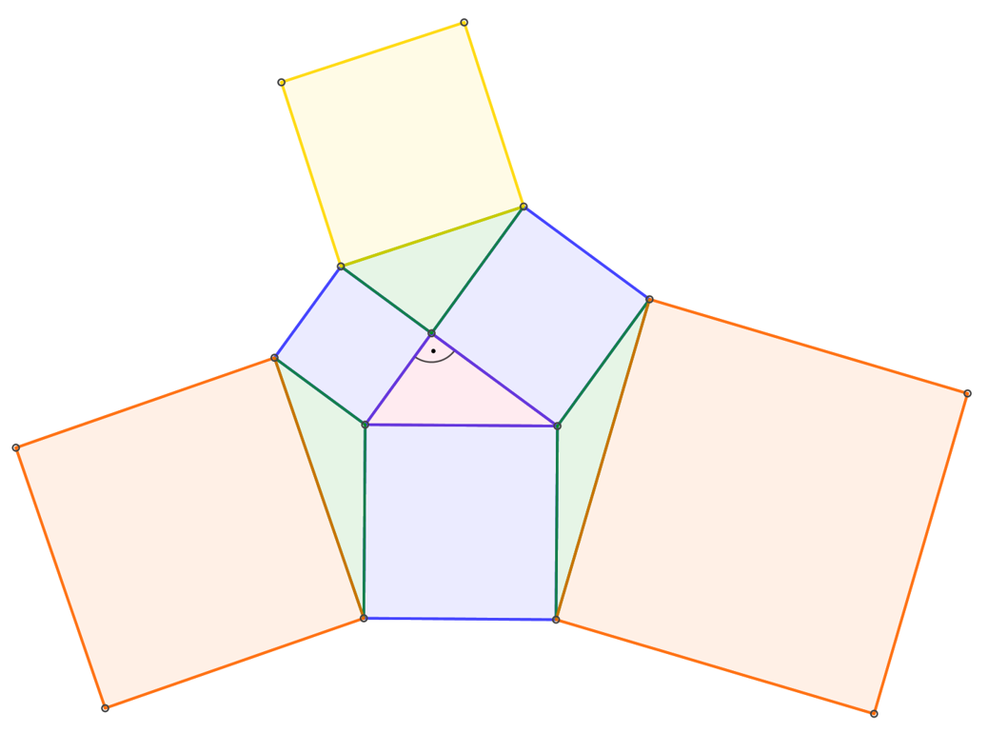


Ordáňovy trojúhelníky a čtyřúhelníky
Radomír Halaš, Velké Meziříčí 2024
Motto: s matematikou začít není nikdy pozdě
$$x^{2}+y^{2}+z^{2}=3(a^{2}+b^{2}+c^{2})$$
$$O_{1}+O_{2}=5Ž$$

Slide 2
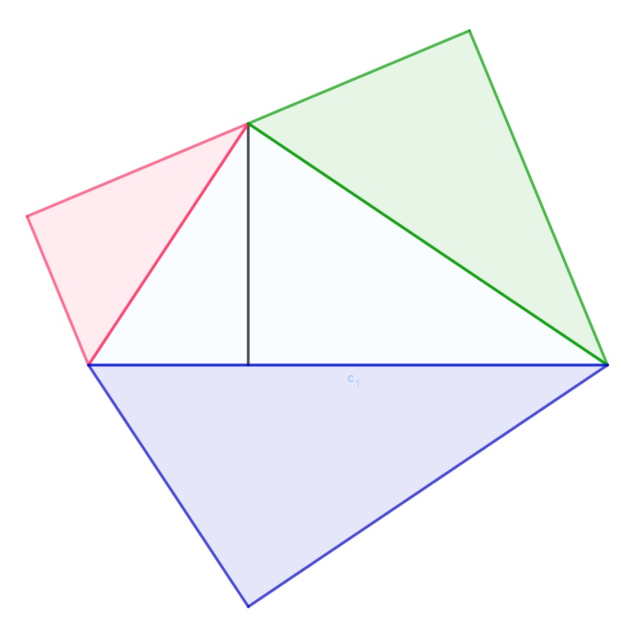
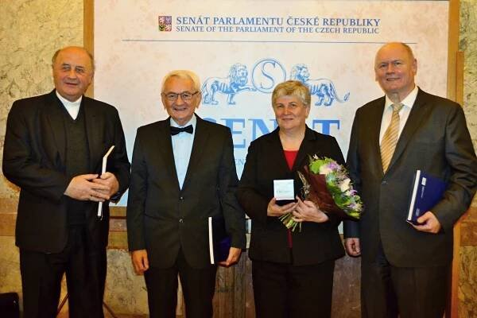
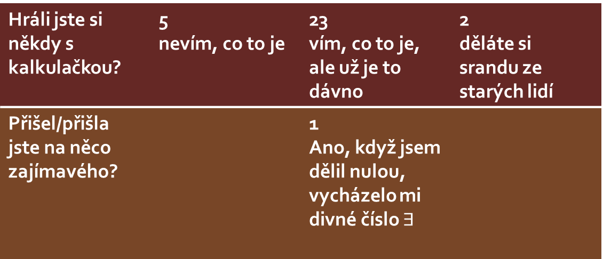

Pan Ordáň a jeho příběh
Důchodce ze Valašškého Meziříčí, který si hrál s kalkulačkou
Průzkum populace důchodového věku v obci Prostějov: $N=30$
Hráli jste si někdy s kalkulačkou? | 5 nevím, co to je | 23 vím, co to je, ale už je to dávno | 2 děláte si srandu ze starých lidí
Přišel/přišla jste na něco zajímavého? |  | 1 Ano, když jsem dělil nulou, vycházelo mi divné číslo $∃$

Slide 3
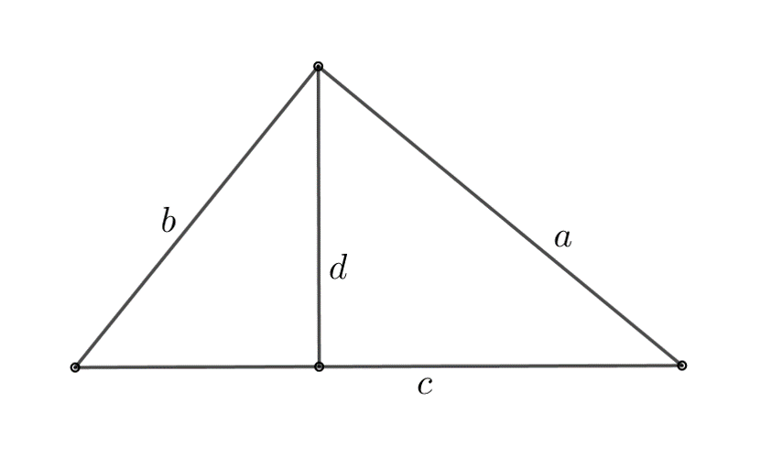
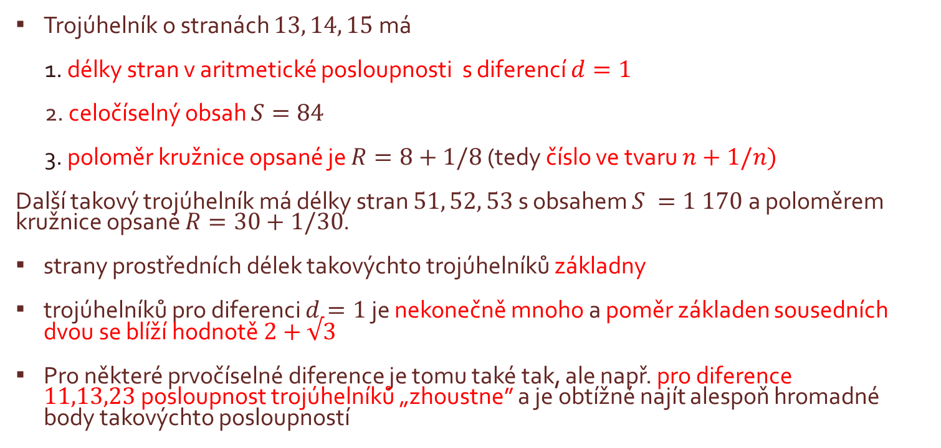

Ordáňovy trojúhelníky
$${ a}^{−2}+b^{−2}=d^{−2}$$
Trojúhelník o stranách $13, 14, 15$má
1. délky stran v aritmetické posloupnosti s diferencí $d=1$
2. celočíselný obsah $S=84$
3. poloměr kružnice opsané je $R=8+1/8$(tedy číslo ve tvaru $n+1/n)$
Další takový trojúhelník má délky stran $51, 52, 53$s obsahem $S =1 170$a poloměrem kružnice opsané $R=30+1/30$.
strany prostředních délek takovýchto trojúhelníků základny
trojúhelníků pro diferenci $d=1$je nekonečně mnoho a poměr základen sousedních dvou se blíží hodnotě $2+√3$
Pro některé prvočíselné diference je tomu také tak, ale např. pro diference $11,13,23$posloupnost trojúhelníků „zhoustne” a je obtížné najít alespoň hromadné body takovýchto posloupností

Slide 4
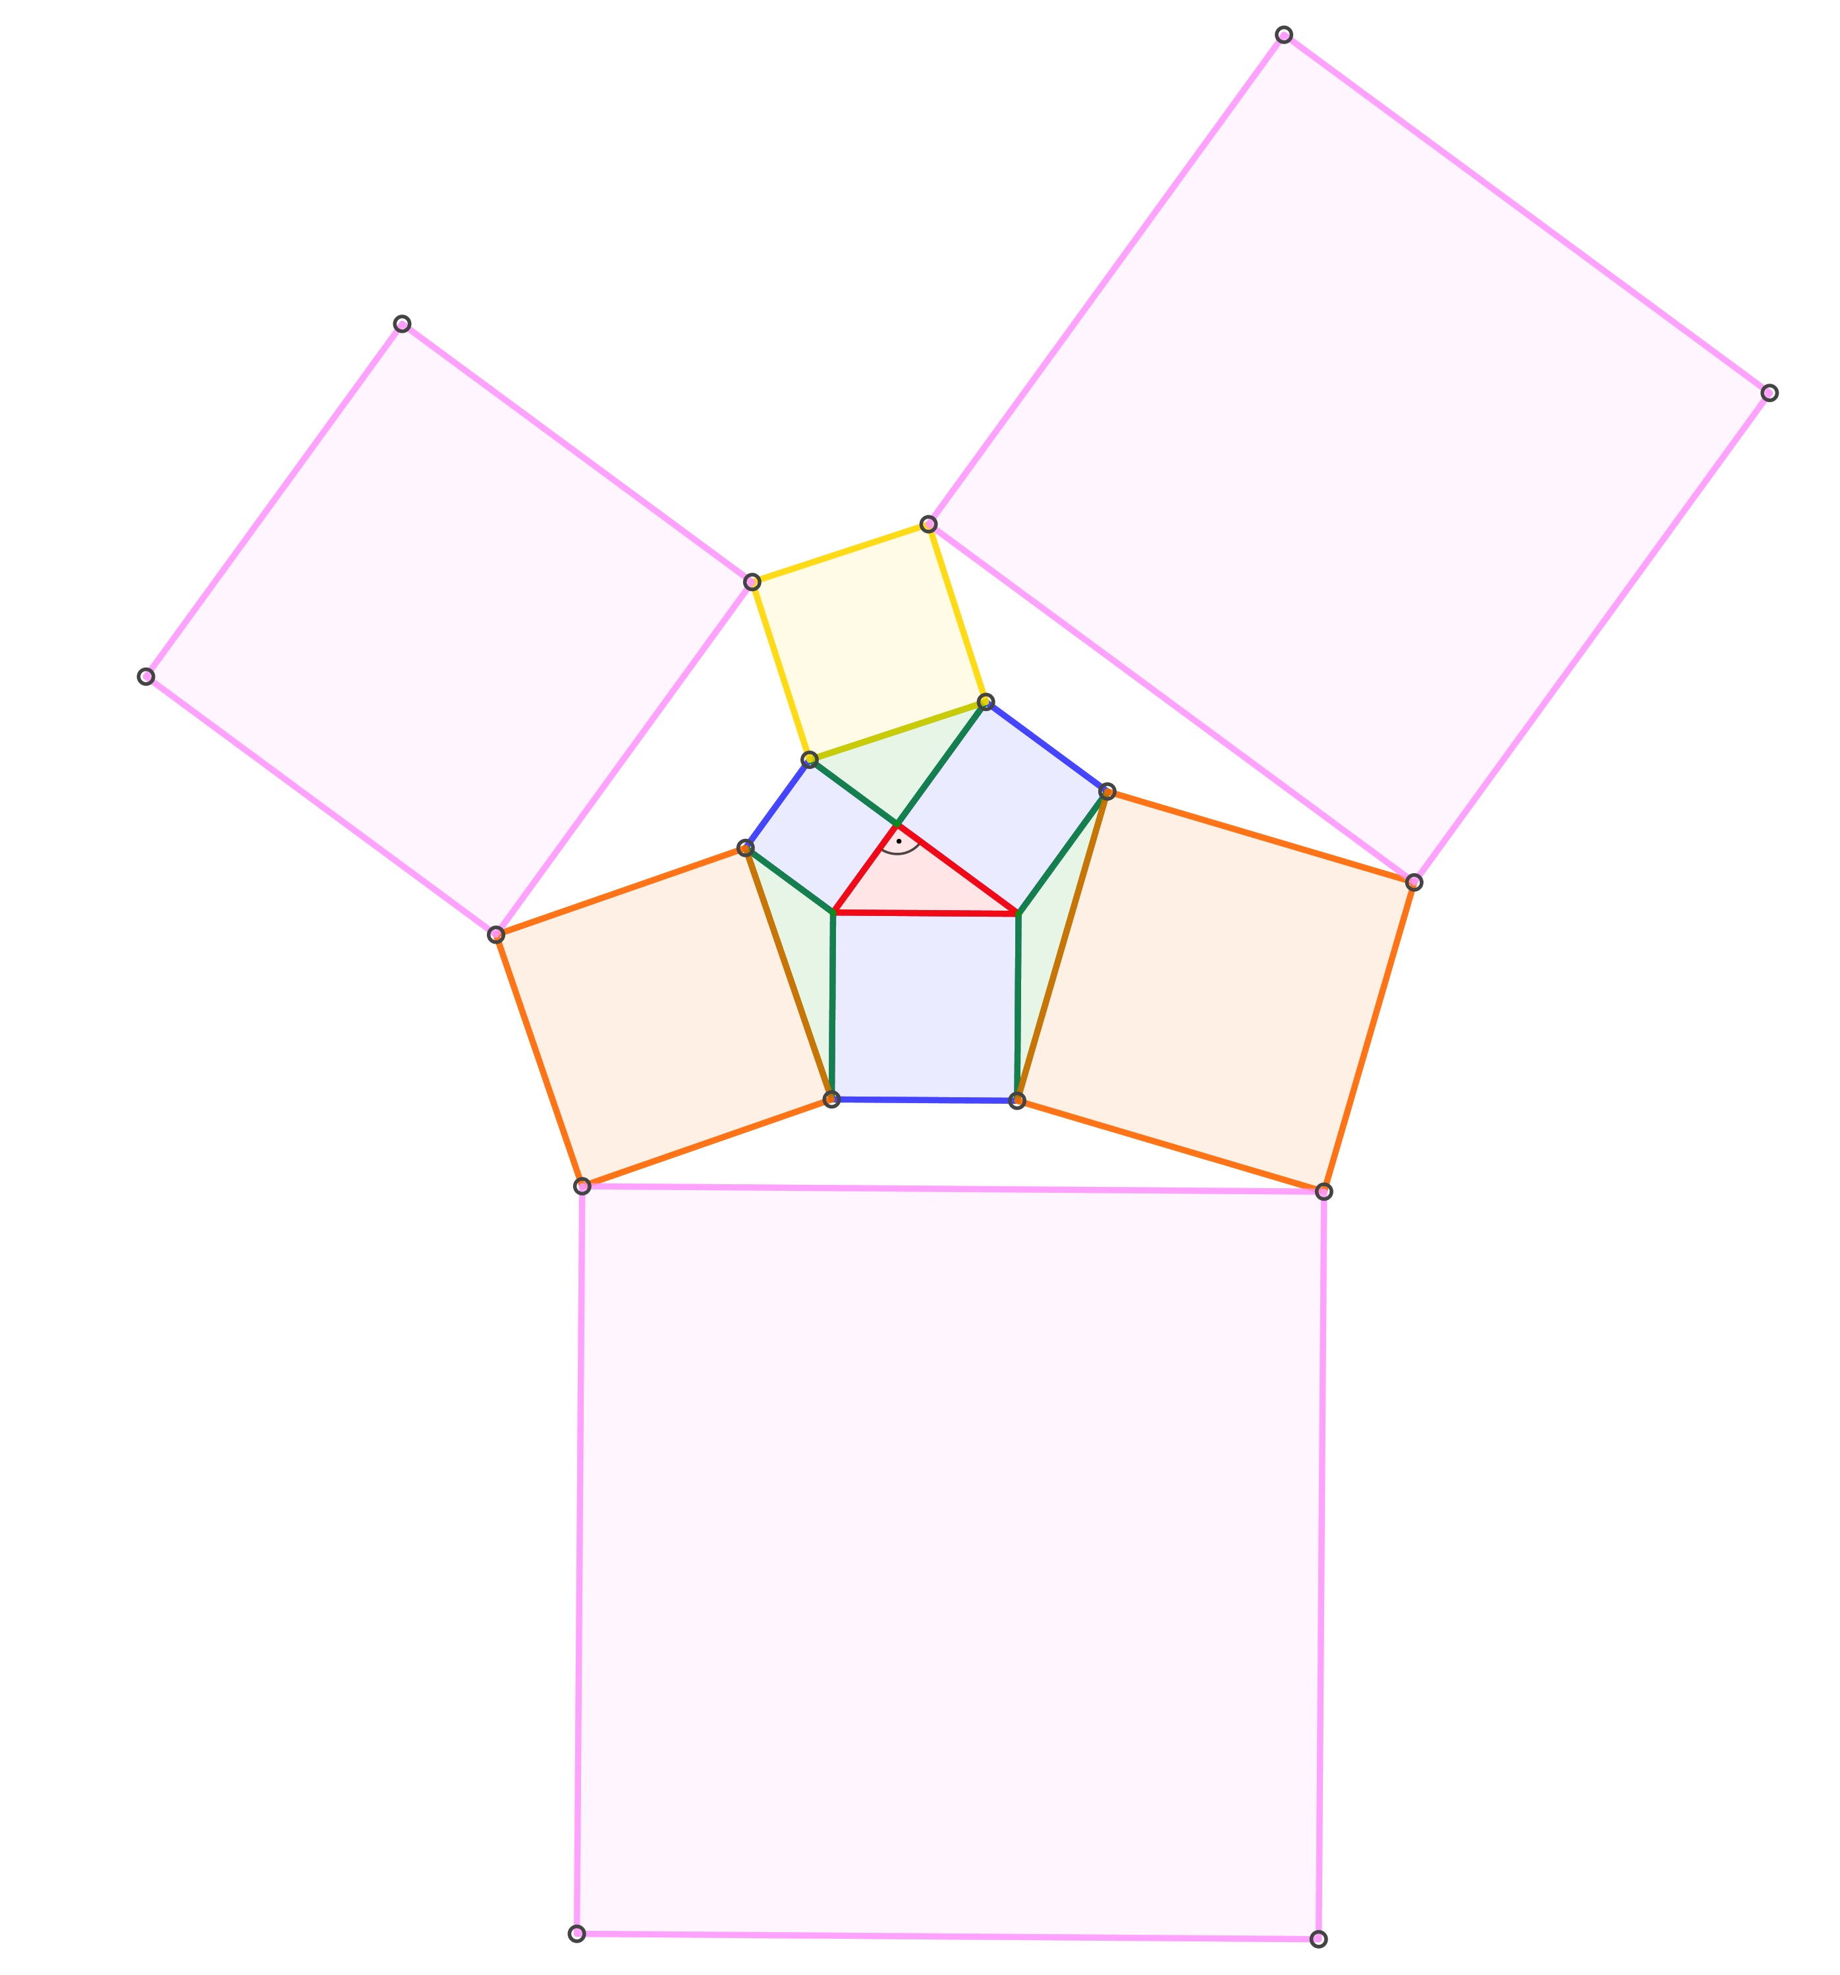

Ordáňovy trojúhelníky - analýza
Trojúhelník nazývejme Ordáňův se základnou délky $b$ a diferencí d platí-li: jeho strany $b−d, b, b+d$tvoří aritmetickou posloupnost s diferencí $d=1$nebo s prvočíselnou diferencí $d$, má celočíselný obsah $S$, poloměr $R$ kružnice opsané je číslo ve tvaru $n + 1/n$.
Heronovým vzorcem snadno odvodíme, že
$S$ = $\frac{b \sqrt{3(b^{2}−4d^{2})}}{4}$
Nutnou a postačující podmínkou celočíselnosti obsahu S je existence $k∈ℕ$
$b^{2}−4d^{2}$ = $3k^{2}$
$$S =\frac{3}{4}bk$$
Vidíme, že nutně $4{|b}^{2}+k^{2}$, odkud $b, k$ jsou obě sudá, tedy $S$ je celočíselné.
Položíme $b=2B, k=2K,$ odkud $B^{2}−3K^{2}=d^{2}$
$R=\frac{b(b−d)(b+d)}{4S}=\frac{(d^{2}+k^{2})}{k}=k+\frac{d^{2}}{k}$
Tedy vlastnost $3$je pro $d=1$důsledkem vlastností $1$a $2$

Slide 5
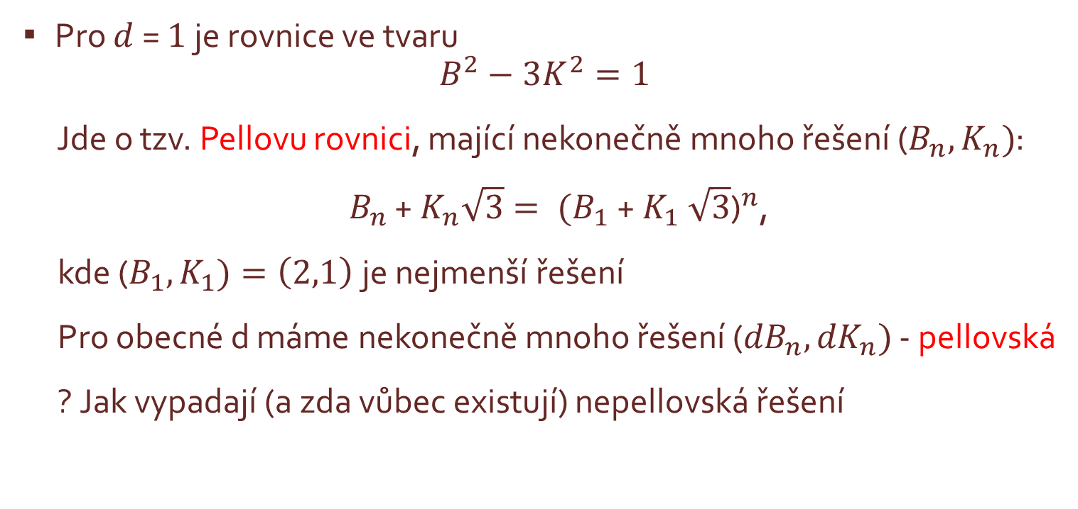
Ordáňovy trojúhelníky – pellovská řešení
Pro $d$= $1$ je rovnice ve tvaru
$$B^{2}−3K^{2}=1$$
Jde o tzv. Pellovu rovnici, mající nekonečně mnoho řešení ($B_{n},K_{n})$:
$B_{n}$ + $K_{n}\sqrt{3}= {{(B}_{1}\text{ + }K_{1} \sqrt{3}\text{)}}^{n}$,
kde ($B_{1},K_{1})=\left(2,1\right)$je nejmenší řešení
Pro obecné d máme nekonečně mnoho řešení (${dB}_{n},{dK}_{n})$ - pellovská
? Jak vypadají (a zda vůbec existují) nepellovská řešení

Slide 6
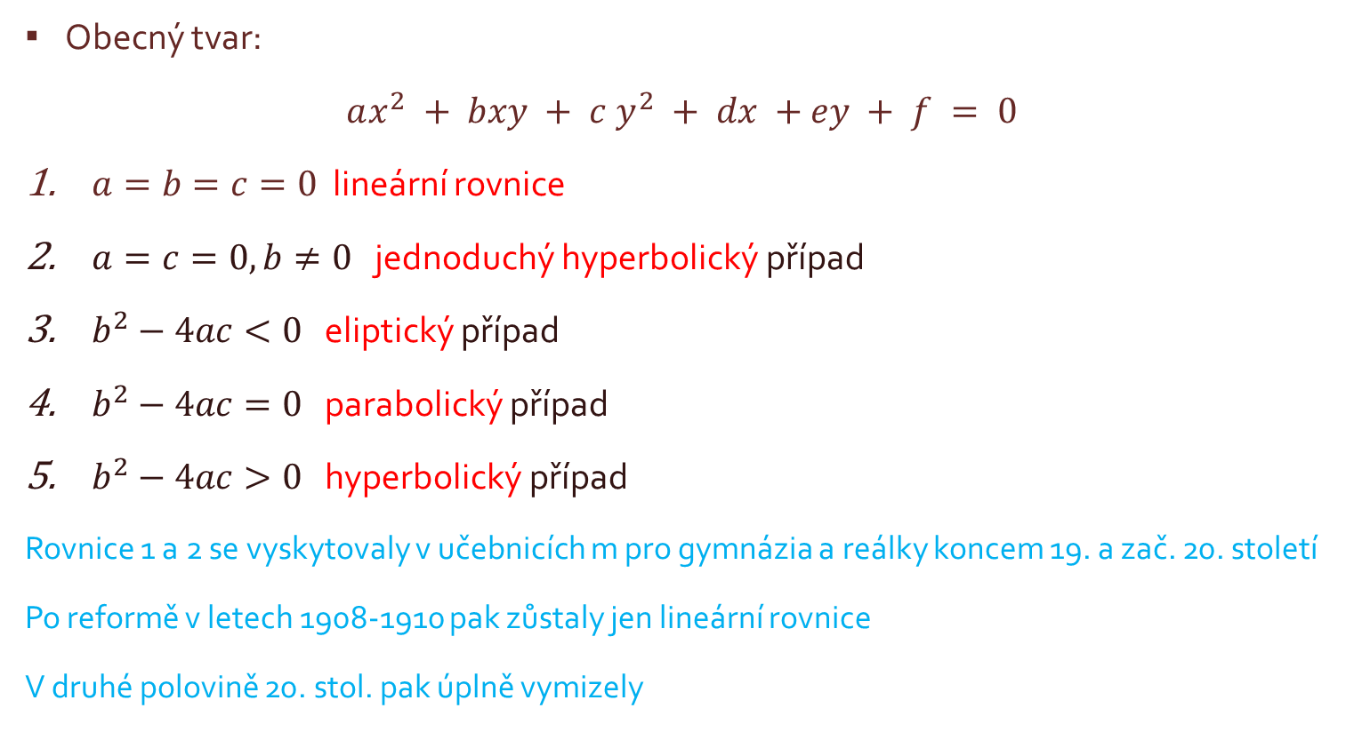
Ordáňovy trojúhelníky – kvadratické diofantovské rovnice
Obecný tvar:
$ax^{2} + bxy + c y^{2} + dx +ey + f = 0$
$a=b=c=0$ lineární rovnice
$a=c=0, b≠0$ jednoduchý hyperbolický případ
$b^{2}−4ac<0$ eliptický případ
$b^{2}−4ac=0$ parabolický případ
$b^{2}−4ac>0$ hyperbolický případ
Rovnice 1 a 2 se vyskytovaly v učebnicích m pro gymnázia a reálky koncem 19. a zač. 20. století
Po reformě v letech 1908-1910 pak zůstaly jen lineární rovnice
V druhé polovině 20. stol. pak úplně vymizely

Slide 7
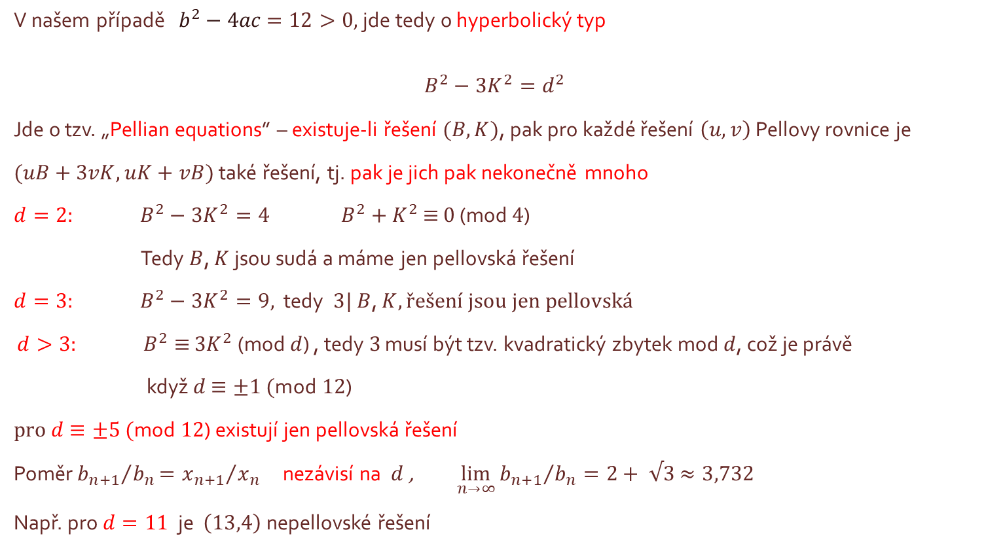
Ordáňovy trojúhelníky – nepellovská řešení
V našem případě $b^{2}−4ac$ $=12>0,$jde tedy o hyperbolický typ
$$B^{2}−3K^{2}=d^{2}$$
Jde o tzv. „Pellian equations” – existuje-li řešení $(B,K)$, pak pro každé řešení $\left(u,v\right)$ Pellovy rovnice je
$(uB+3vK,uK+vB)$ také řešení, tj. pak je jich pak nekonečně mnoho
$d=2:$ $B^{2}−3K^{2}=4$ $B^{2}+K^{2}$ $≡$ $0$ (mod $4$)
Tedy $B$, $K$ jsou sudá a máme jen pellovská řešení
$d=3:$ $B^{2}−3K^{2}=9,$ tedy $3|$ $B$, $K, řešení jsou jen pellovská$
$d>3:$ $B^{2}≡$ $3K^{2}$ (mod $d$) , tedy $3$ musí být tzv. kvadratický zbytek mod $d$, což je právě
když $d$ $≡±1 \text{(}\text{mod} 1\text{2}\text{) }$
$pro d$ $≡±5 \text{(}\text{mod} 1\text{2}\text{) }$existují jen pellovská řešení
Poměr ${b_{n+1}}/{b_{n}{{=x}_{n+1}}/{x_{n}}}$ nezávisí na $d$ , $\lim_{n→∞}{{b_{n+1}}/{b_{n}}}=2+ √3$ $≈3,732$
Např. pro $d=11$je $\left(13,4\right)$ nepellovské řešení

Slide 8
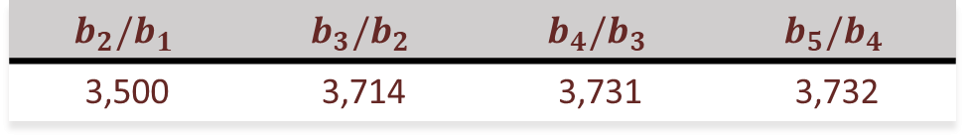
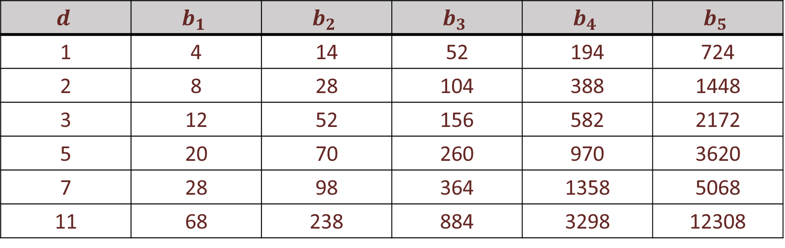
$$d$$ | $$b_{1}$$ | $$b_{2}$$ | $$b_{3}$$ | $$b_{4}$$ | $$b_{5}$$
1 | 4 | 14 | 52 | 194 | 724
2 | 8 | 28 | 104 | 388 | 1448
3 | 12 | 52 | 156 | 582 | 2172
5 | 20 | 70 | 260 | 970 | 3620
7 | 28 | 98 | 364 | 1358 | 5068
11 | 68 | 238 | 884 | 3298 | 12308
$$b_{2}/b_{1}$$ | $$b_{3}/b_{2}$$ | $$b_{4}/b_{3}$$ | $$b_{5}/b_{4}$$
3,500 | 3,714 | 3,731 | 3,732
Pro $d=11 je např.nepellovské řešení b=26$

Slide 9
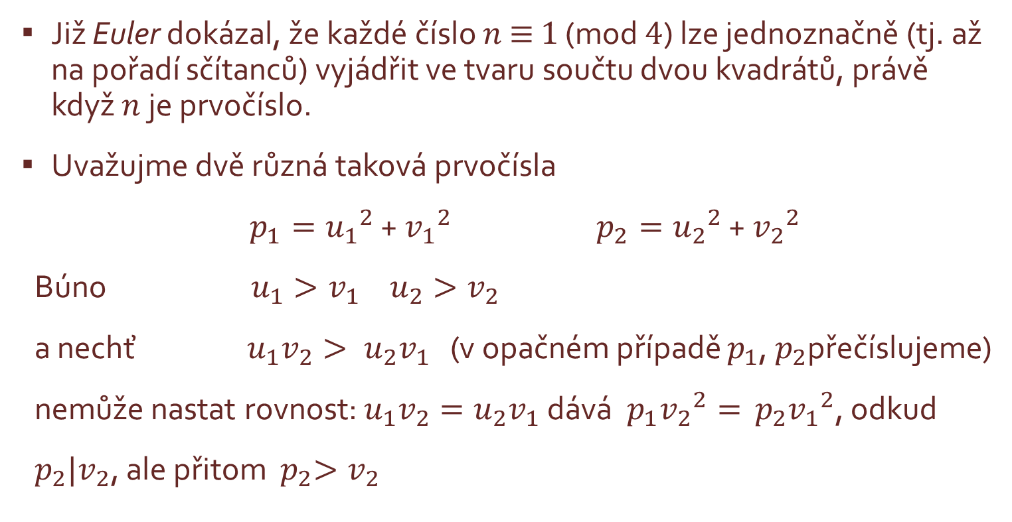
Ordáňovy čtyřúhelníky – součty kvadrátů
Již Euler dokázal, že každé číslo $n$ $≡$ $1$ (mod $4$) lze jednoznačně (tj. až na pořadí sčítanců) vyjádřit ve tvaru součtu dvou kvadrátů, právě když $n$ je prvočíslo.
Uvažujme dvě různá taková prvočísla
${{p_{1}=u}_{1}}^{2}$ + ${v_{1}}^{2}$ ${{p_{2}=u}_{2}}^{2}$ + ${v_{2}}^{2}$
Búno ${u_{1}>v}_{1} {u_{2}>v}_{2}$
a nechť ${u_{1}v}_{2}> {u_{2}v}_{1}$ (v opačném případě $p_{1}$, $p_{2}$přečíslujeme)
nemůže nastat rovnost: ${u_{1}v}_{2}={u_{2}v}_{1}$ dává ${ p}_{1}{v_{2}}^{2}=$ ${ p}_{2}{v_{1}}^{2}$, odkud
$p_{2}|v_{2}$, ale přitom ${ p}_{2}>v_{2}$

Slide 10
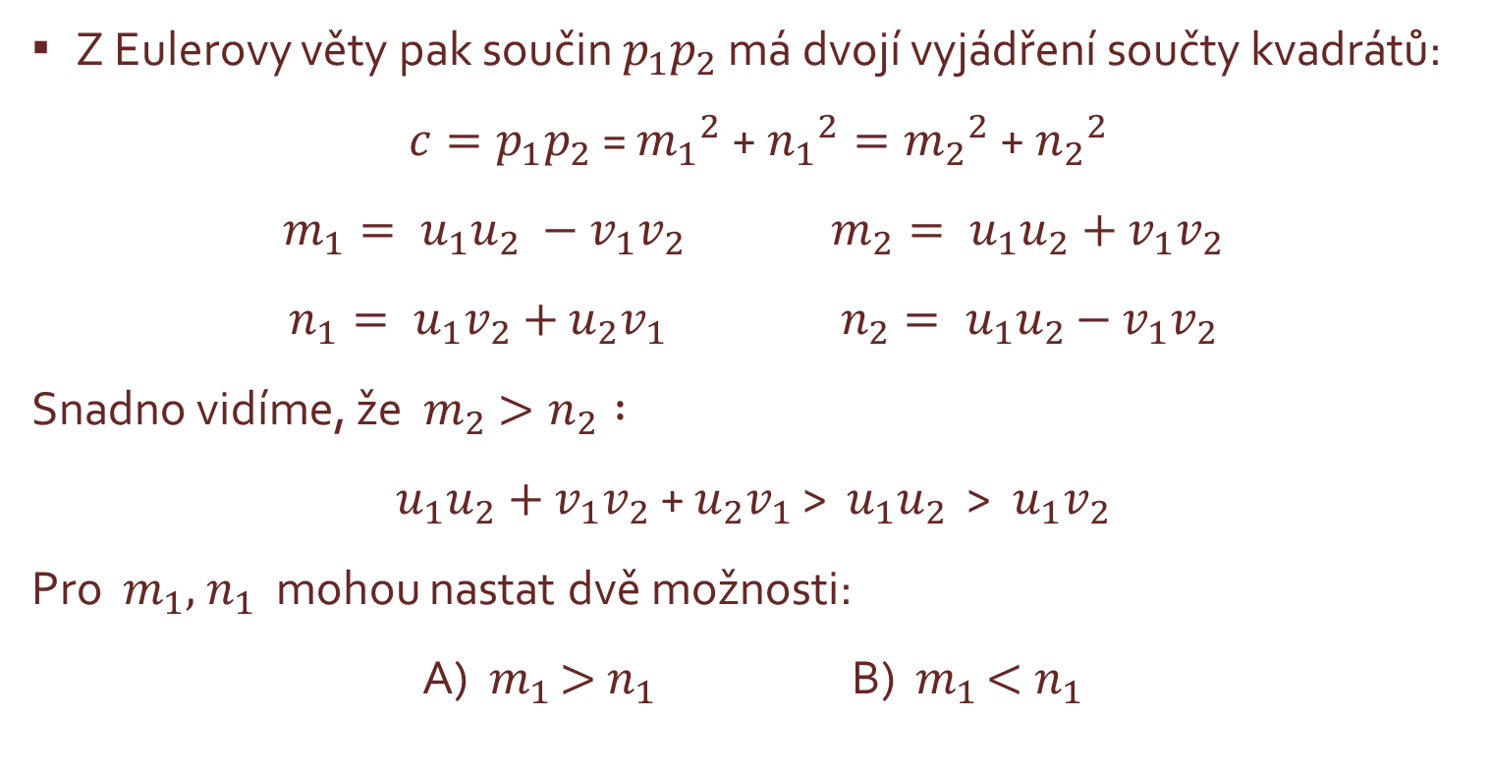
Ordáňovy čtyřúhelníky-součty kvadrátů
Z Eulerovy věty pak součin ${p_{1}p}_{2}$ má dvojí vyjádření součty kvadrátů:
${c=p_{1}p}_{2}$ = ${m_{1}}^{2}$ + ${n_{1}}^{2}={m_{2}}^{2}\text{ + }{n_{2}}^{2}$
${{m_{1}= u}_{1}u}_{2} −$ ${v_{1}v}_{2}$ ${{m_{2}= u}_{1}u}_{2}+$ ${v_{1}v}_{2}$
${{n_{1}= u}_{1}v}_{2}+$ ${u_{2}v}_{1} {{n_{2}= u}_{1}u}_{2}$ $−$ ${v_{1}v}_{2}$
Snadno vidíme, že ${ m}_{2} >n_{2} :$
${u_{1}u}_{2}+$ ${v_{1}v}_{2}$ + ${u_{2}v}_{1}$ > ${u_{1}u}_{2}$ > ${{ u}_{1}v}_{2}$
Pro ${ m}_{1},{ n}_{1}$ mohou nastat dvě možnosti:
A) ${ m}_{1 }>{ n}_{1}$ B) ${ m}_{1 }<{ n}_{1}$

Slide 11
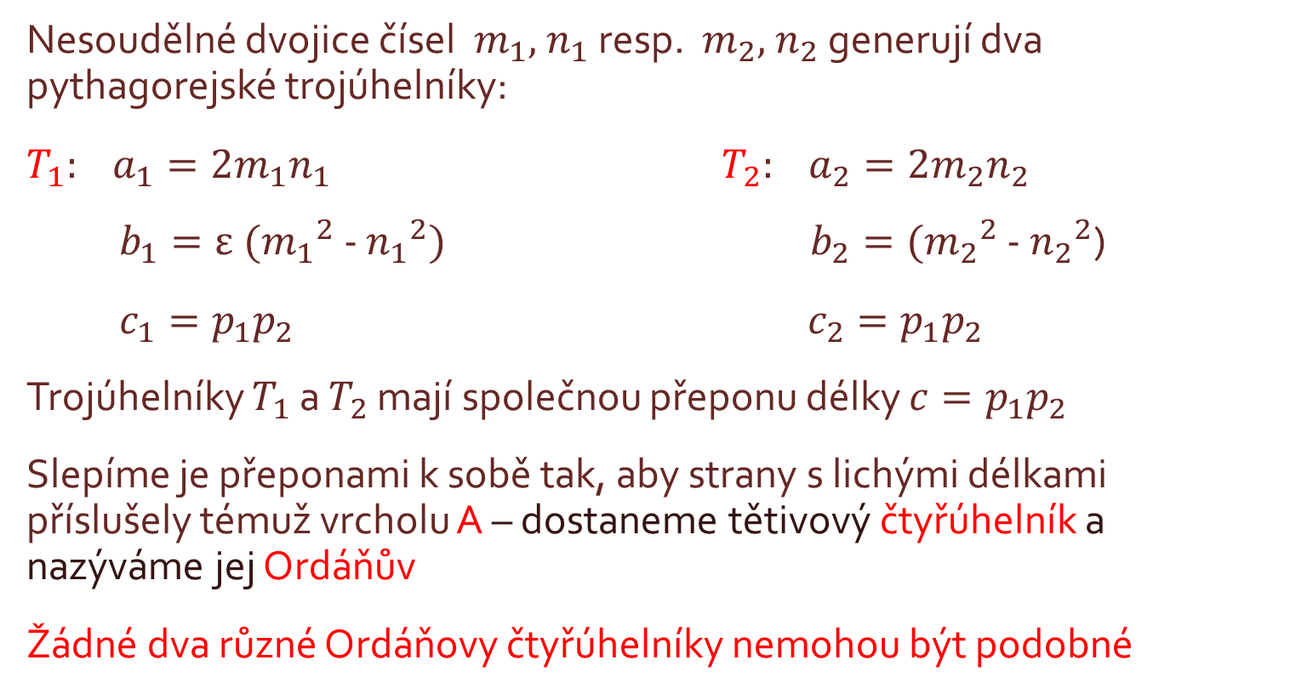
Ordáňovy čtyřúhelníky
Nesoudělné dvojice čísel ${ m}_{1},{ n}_{1}$ resp. ${ m}_{2},{ n}_{2}$ generují dva pythagorejské trojúhelníky:
$T_{1}: a_{1}=2m_{1}n_{1}$ $T_{2}: a_{2}=2m_{2}n_{2}$
$b_{1}=ε ({m_{1}}^{2}$ - ${n_{1}}^{2})$ $b_{2}=({m_{2}}^{2}$ - ${n_{2}}^{2}$)
$c_{1}=p_{1}p_{2}$ $c_{2}=p_{1}p_{2}$
Trojúhelníky $T_{1}$ a $T_{2}$ mají společnou přeponu délky $c=p_{1}p_{2}$
Slepíme je přeponami k sobě tak, aby strany s lichými délkami příslušely témuž vrcholu A – dostaneme tětivový čtyřúhelník a nazýváme jej Ordáňův
Žádné dva různé Ordáňovy čtyřúhelníky nemohou být podobné

Slide 12

Ordáňovy čtyřúhelníky - ilustrace
A) ${ m}_{1 }>{ n}_{1}$
$p_{1}$ = $101={10}^{2}$ + $1^{2}$ = ${u_{1}}^{2}$ + ${v_{1}}^{2}$ $p_{2}$ = $89=8^{2}$ + $5^{2}$ = ${u_{2}}^{2}$ + ${v_{2}}^{2}$
$m_{1}=75$ $n_{1}=58$ $m_{2}=85$ $n_{2}=42$
B) ${ m}_{1 }<{ n}_{1}$
$p_{1}$ = $89=8^{2}$ + $5^{2}$ = ${u_{1}}^{2}$ + ${v_{1}}^{2}$ $p_{2}$ = $61=6^{2}$ + $5^{2}$ = ${u_{2}}^{2}$ + ${v_{2}}^{2}$
$m_{1}=23$ $n_{1}=70$ $m_{2}=73$ $n_{2}=10$

Slide 13
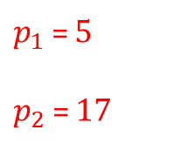
Ordáňovy čtyřúhelníky – ilustrace
$p_{1}$ = $5$
$p_{2}$ = $17$

Slide 14
Ordáňovy čtyřúhelníky - ilustrace

Slide 15
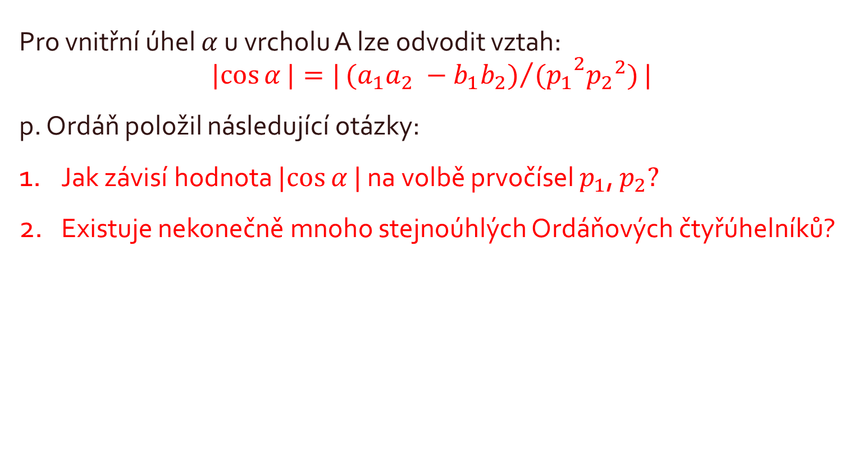
Ordáňovy čtyřúhelníky
Pro vnitřní úhel $α$ u vrcholu A lze odvodit vztah:
$$|cos{α}|=|{{{(a}_{1}a}_{2} −{b_{1}b}_{2})}/{{{(p}_{1}}^{2}{p_{2}}^{2})}|$$
p. Ordáň položil následující otázky:
Jak závisí hodnota $|cos{α}|$ na volbě prvočísel $p_{1}$, $p_{2}?$
Existuje nekonečně mnoho stejnoúhlých Ordáňových čtyřúhelníků?

Slide 16
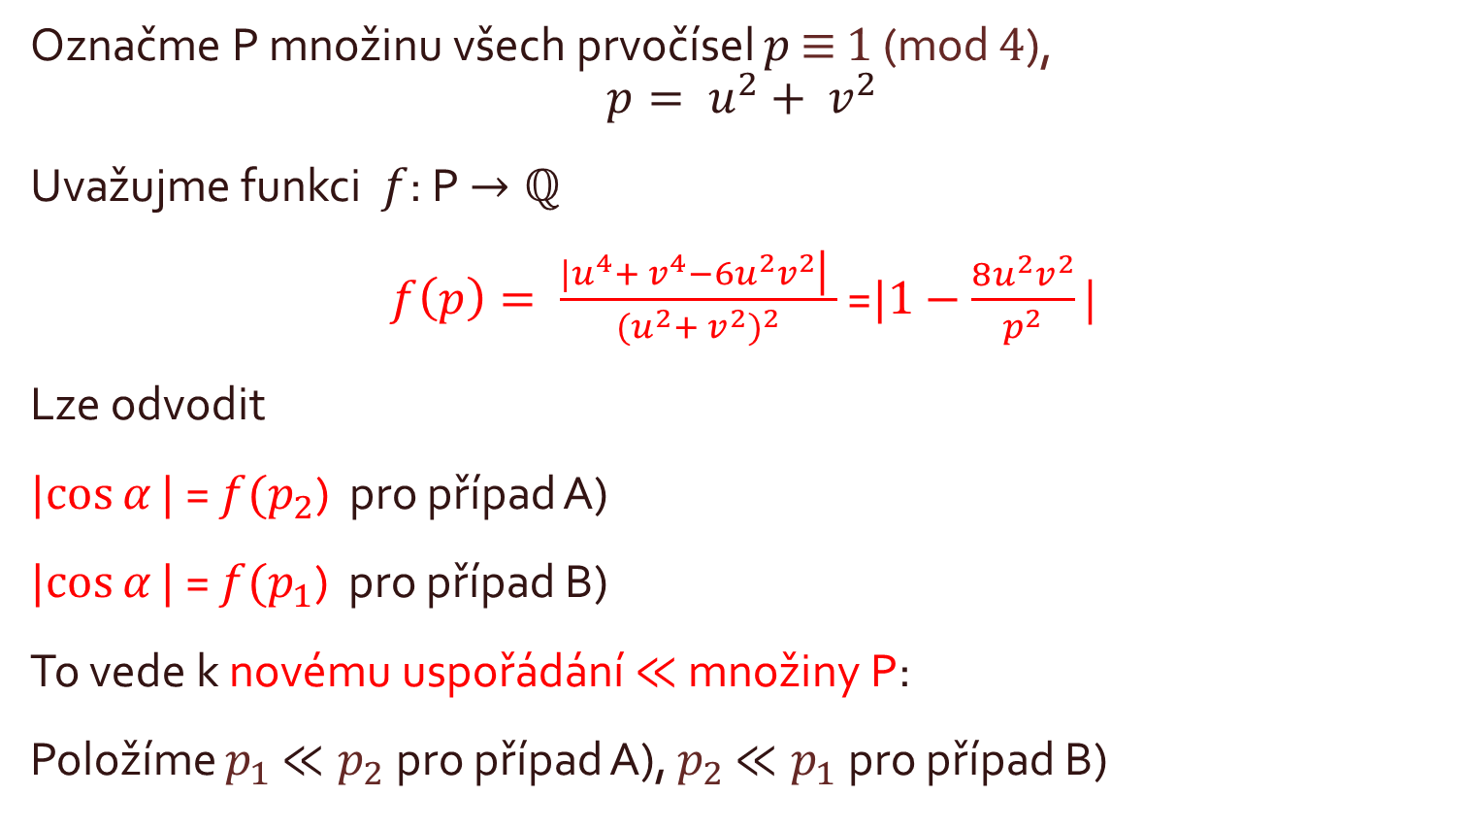
Ordáňovy čtyřúhelníky-analýza
Označme P množinu všech prvočísel $p$ $≡$ $1$ (mod $4$),
$$p= u^{2}+ v^{2}$$
Uvažujme funkci $f$: P $→ℚ$
$f\left(p\right)= \frac{{|u}^{4}+ v^{4}−6u^{2}v^{2}\text{|} }{{{(u}^{2}+ v^{2})}^{2}}$ =$|1−\frac{8u^{2}v^{2}}{p^{2}}$ |
Lze odvodit
$|cos{α}|$ = $f(p_{2}$) pro případ A)
$|cos{α}|$ = $f(p_{1}$) pro případ B)
To vede k novému uspořádání $≪$ množiny P:
Položíme $p_{1}$ $≪p_{2}$ pro případ A), $p_{2}$ $≪p_{1}$ pro případ B)

Slide 17
Ordáňovy čtyřúhelníky - ilustrace
$$73≪29 89≪17 89≪29 89≪53 97≪29 101≪17,29,37,41,53 61≪101$$
$$113≪17,29,37,41,53, 61$$

Slide 18
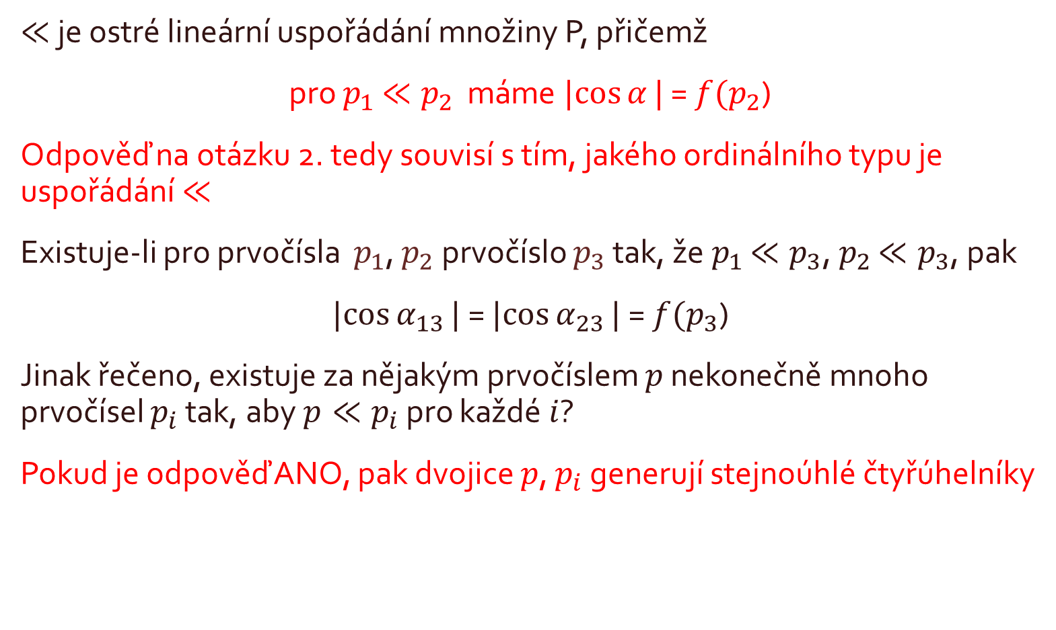
Ordáňovy čtyřúhelníky-analýza
$≪$ je ostré lineární uspořádání množiny P, přičemž
pro $p_{1}$ $≪p_{2}$ máme $|cos{α}|$ = $f(p_{2}$)
Odpověď na otázku 2. tedy souvisí s tím, jakého ordinálního typu je uspořádání $≪$
Existuje-li pro prvočísla $p_{1}$, $p_{2}$prvočíslo $p_{3}$ tak, že $p_{1}$ $≪p_{3}$, $p_{2}$ $≪p_{3}$, pak
$|cos{α_{13}}|$ = $|cos{α_{23}}|$ = $f(p_{3}$)
Jinak řečeno, existuje za nějakým prvočíslem $p$ nekonečně mnoho prvočísel $p_{i}$ tak, aby $p≪p_{i}$ pro každé $i$?
Pokud je odpověď ANO, pak dvojice $p$, $p_{i}$ generují stejnoúhlé čtyřúhelníky

Slide 19

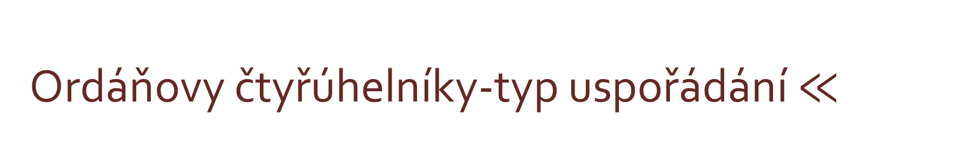
Ordáňovy čtyřúhelníky-typ uspořádání $≪$
Problém: dáno $p$∊P, kdy existuje $p^{∗}$ ∊P tak, že $p^{∗}≪p$
$p= k^{2}+l^{2}{ p}^{∗}= u^{2}+v^{2}$
$1. p=p_{1}, { p}^{∗}$= $p_{2}$
$kv$ > $ul$ $ku$ $−$ $vl$ < $kv$ $+ ul$
$\frac{u}{v}$ < min ( $\frac{k}{l},$ $\frac{k+l}{k−l}$ )
$2. p=p_{2}, { p}^{∗}$= $p_{1}$
$kv$ < $ul$ $ku$ $−$ $vl$ > $kv$ $+ ul$
$\frac{u}{v}$ > max ( $\frac{k}{l},$ $\frac{k+l}{k−l}$ )

Slide 20
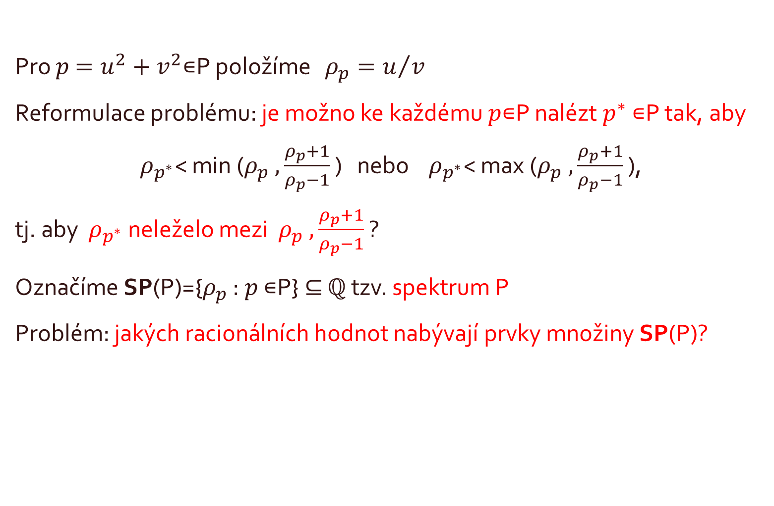
Ordáňovy čtyřúhelníky-typ uspořádání $≪$
Pro $p{ =u}^{2}+v^{2}$∊P položíme $ρ_{p}=u/v$
Reformulace problému: je možno ke každému $p$∊P nalézt $p^{∗}$ ∊P tak, aby
$ρ_{p^{∗}}$< min ($ρ_{p} ,\frac{ρ_{p}+1}{ρ_{p}−1}$ ) nebo $ρ_{p^{∗}}$< max ($ρ_{p} ,\frac{ρ_{p}+1}{ρ_{p}−1}$ ),
tj. aby $ρ_{p^{∗}}$ neleželo mezi $ρ_{p} ,\frac{ρ_{p}+1}{ρ_{p}−1}$ ?
Označíme SP(P)={$ρ_{p}$ : $p$ ∊P}$⊆$ $ℚ$ tzv. spektrum P
Problém: jakých racionálních hodnot nabývají prvky množiny SP(P)?

Slide 21
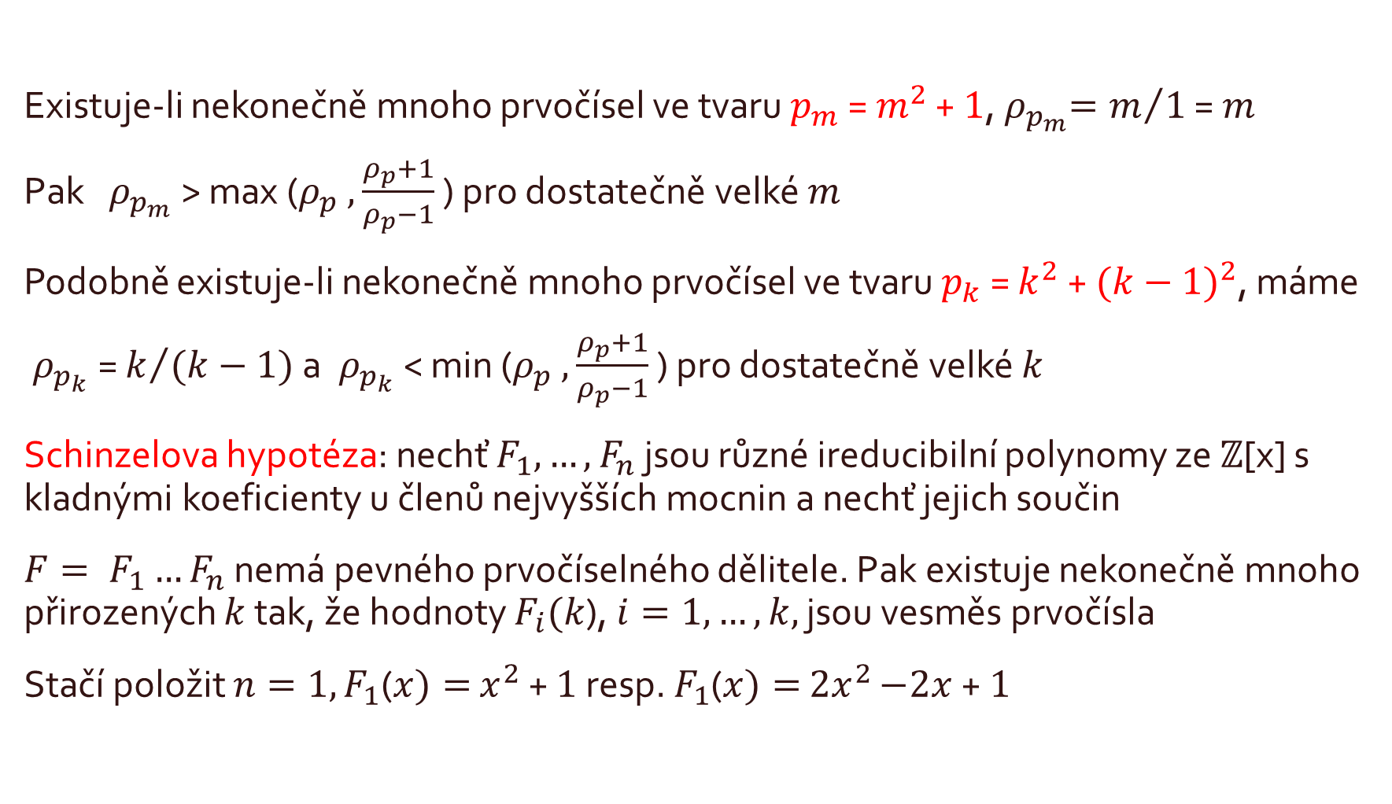
Ordáňovy čtyřúhelníky-závěrečné poznámky
Existuje-li nekonečně mnoho prvočísel ve tvaru $p_{m}$ = $m^{2}$ + $1$,${ ρ}_{p_{m}}=m/1$ = $m$
Pak ${ ρ}_{p_{m}}$ > max ($ρ_{p} ,\frac{ρ_{p}+1}{ρ_{p}−1}$ ) pro dostatečně velké $m$
Podobně existuje-li nekonečně mnoho prvočísel ve tvaru $p_{k}$ = $k^{2}$ + ${(k−1)}^{2}$, máme
${ ρ}_{p_{k}}$= $k/{(k−1)}$ a ${ ρ}_{p_{k}}$ < min ($ρ_{p} ,\frac{ρ_{p}+1}{ρ_{p}−1}$ ) pro dostatečně velké $k$
Schinzelova hypotéza: nechť $F_{1},…,$ $F_{n}$ jsou různé ireducibilní polynomy ze $ℤ$[x] s kladnými koeficienty u členů nejvyšších mocnin a nechť jejich součin
$F= F_{1}…F_{n}$ nemá pevného prvočíselného dělitele. Pak existuje nekonečně mnoho přirozených $k$ tak, že hodnoty $F_{i}(k$), $i=1,…,k,$ jsou vesměs prvočísla
Stačí položit $n=1, F_{1}$($x)=$ $x^{2}$ + $1$ resp. $F_{1}$($x)=$ ${2x}^{2}$ $−2x$+ $1$

Slide 22
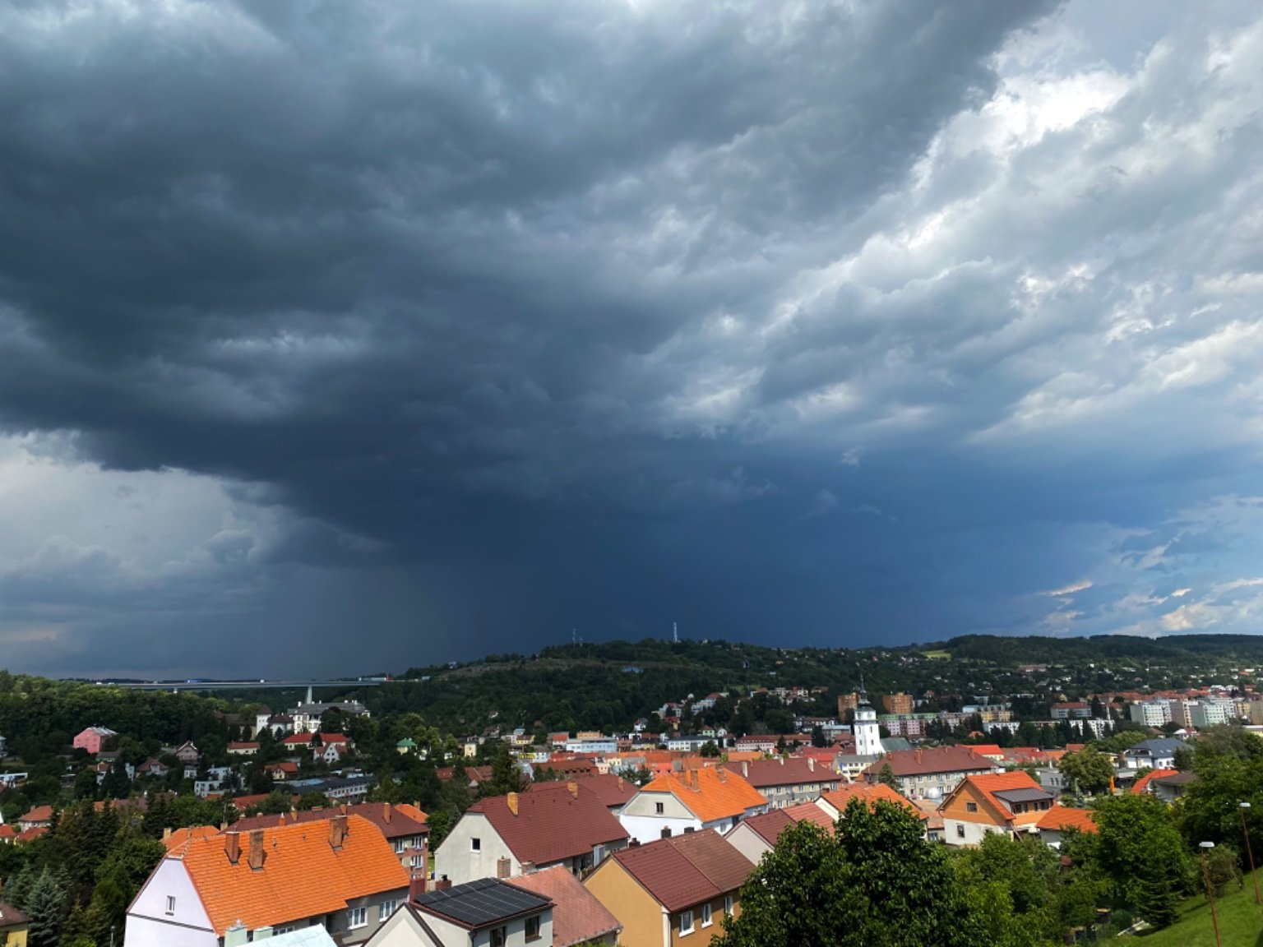
Děkuji za pozornost!

